Slide 1

Tuần 11
Bài tập cuối chương I – Tiết 2
TOÁN 6
Tập 1
SỐ HỌC 6 - CHƯƠNG I: SỐ TỰ NHIÊN
BÀI TẬP CUỐI CHƯƠNG I (T2)
GIÁO VIÊN GIẢNG DẠY: DƯƠNG HUYỀN TRANG

Slide 2


GIỚI THIỆU LUẬT CHƠI
Mỗi câu trả lời đúng của học sinh sẽ giúp Thạch Sanh bắn trúng đại bàng
Mỗi câu trả lời sai của học sinh sẽ không bắn trúng đại bàng.
Mỗi câu có 10 giây suy nghĩ trả lời.

Slide 3




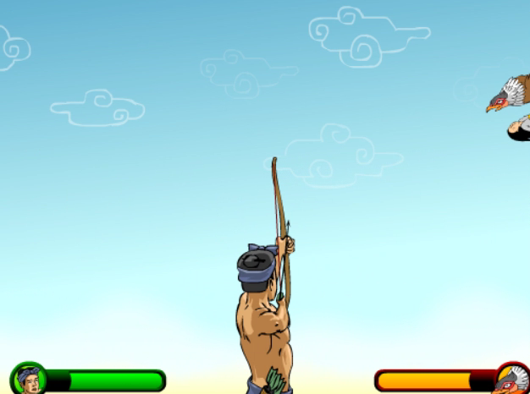
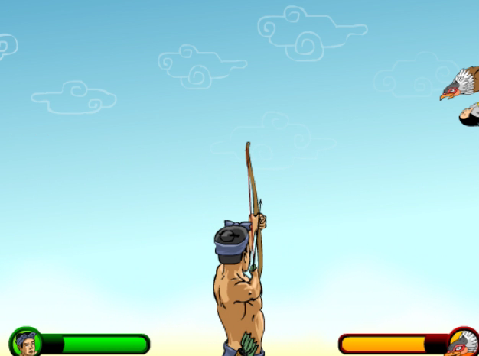
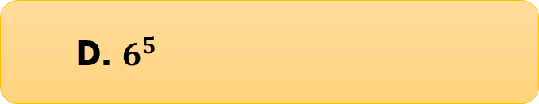
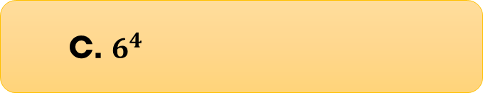
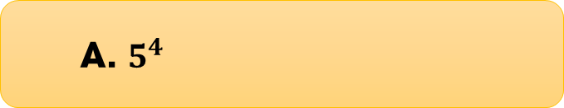
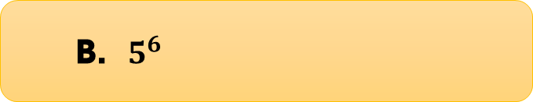
00:02
00:01
00:00
00:10
00:06
00:03
00:04
00:09
00:07
00:05
00:08
Câu 1. Viết $5.5.5.5.5.5$ dưới dạng luỹ thừa ta được:
A. $5^{4}$
C. $6^{4}$
B. $5^{6}$
D. $6^{5}$
Notes:
Bấm vào đồng hồ để đếm ngược giờ

Slide 4
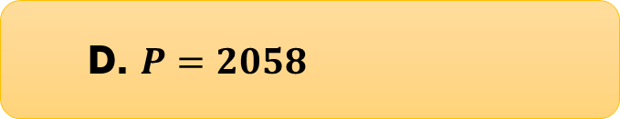
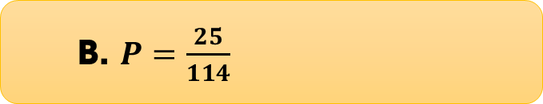
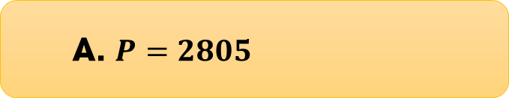

00:02
00:01
00:00
00:10
00:06
00:03
00:04
00:09
00:07
00:05
00:08
Câu 2. Tính giá trị của biểu thức $P=625:25.114$?
A. $P=2805$
C. $P=2850$
B. $P=\frac{25}{114}$
D. $P=2058$
Notes:
Bấm vào đồng hồ để đếm ngược giờ

Slide 5
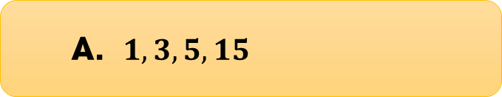
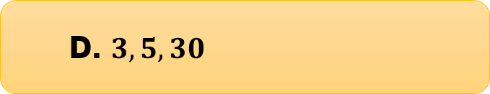
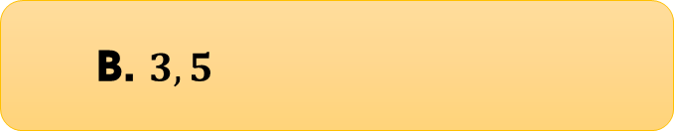
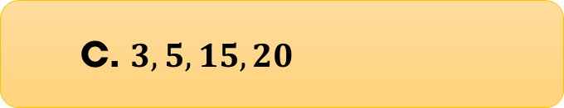
00:02
00:01
00:00
00:10
00:06
00:03
00:04
00:09
00:07
00:05
00:08
Câu 3. Tìm các ước của 15?
A. $1, 3, 5, 15$
C. $3, 5, 15, 20$
B. $3, 5$
D. $3, 5, 30$
Notes:
Bấm vào đồng hồ để đếm ngược giờ

Slide 6
Phần tử thuộc tập hợp
Cách cho một tập hợp
SƠ ĐỒ TÓM TẮT CHƯƠNG I
So sánh các số tự nhiên
TẬP HỢP
Phép nhân, phép chia, phép tính luỹ thừa
Kí hiệu
Cách tính
Các tính chất
Thứ tự thực hiện các phép tính
Kí hiệu tập hợp
Cách viết tập hợp
TẬP HỢP CÁC SỐ TỰ NHIÊN
CÁC PHÉP TÍNH
Dấu hiệu chia hết cho 2, 3, 5, 9
Số nguyên tố, hơp số
Phân tích một số ra thừa số nguyên tố
Tập hợp các số tự nhiên
Biểu diễn số tự nhiên
QUAN HỆ CHIA HẾT
Khái niệm về BC, BCNN
Cách tìm BCNN
Phép cộng, phép trừ
Kí hiệu
Cách tính
Các tính chất
Thứ tự thực hiện các phép tính
ƯC-ƯCLN
BC-BCNN
Khái niệm về chia hết
Ước, bội của một số và cách tìm
Tính chất chia hết
Khái niệm về ƯC, ƯCLN
Cách tìm ƯCLN
Hai số nguyên tố cùng nhau

Slide 7
GIỚI THIỆU LUẬT CHƠI GAME ĐUA XE
Mỗi câu trả lời đúng của học sinh sẽ giúp xe di chuyển một bước khi click vào nút “ĐI”
Mỗi câu trả lời sai của học sinh xe sẽ không di chuyển.
Bấm vào nút “ĐUA TIẾP” để trở về sile đường đua.

Slide 8



GAME
ĐUA XE
BẮT ĐẦU

Slide 9





ĐI
ĐI
5
6
7
8
ĐI
ĐI
1
2
3
4

Slide 10


Câu 1: Tìm các ước của 141?
1, 3, 47, 141
1, 3, 7
47, 141
3, 47, 141
ĐUA TIẾP

Slide 11
Câu 2: Trong các số 3, 4, 7, 14, 16, 23, 36, 48, 96
là ước của 96?
3, 4, 7, 23
14, 23, 48
3, 4, 16, 48, 96
36, 96, 3, 4
ĐUA TIẾP

Slide 12
Câu 3: Tìm ước chung lớn nhất của 44 và 121?
11
12
13
14
ĐUA TIẾP

Slide 13
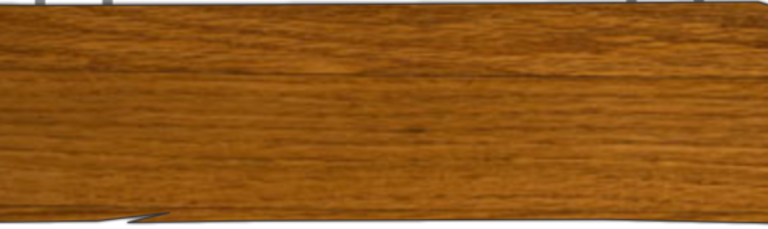
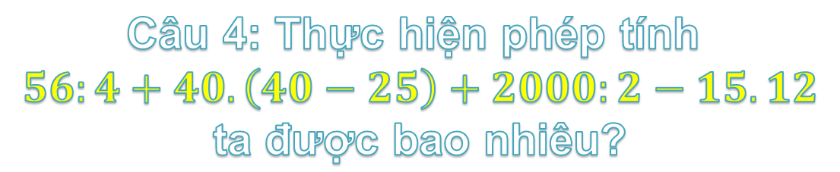
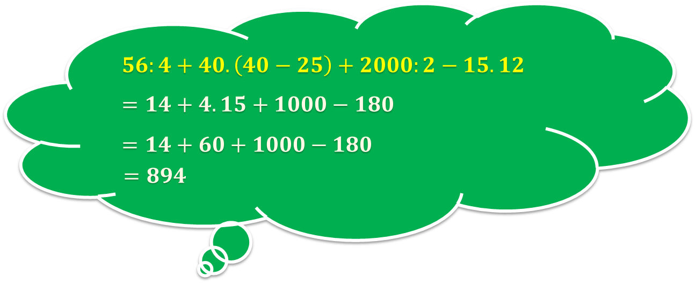
Hướng dẫn giải
$$56:4+40.\left(40−25\right)+2000:2−15.12=14+4.15+1000−180=14+60+1000−180$$
$=894$
Câu 4: Thực hiện phép tính
$$56:4+40.\left(40−25\right)+2000:2−15.12$$
ta được bao nhiêu?
984
894
948
489
ĐUA TIẾP

Slide 14
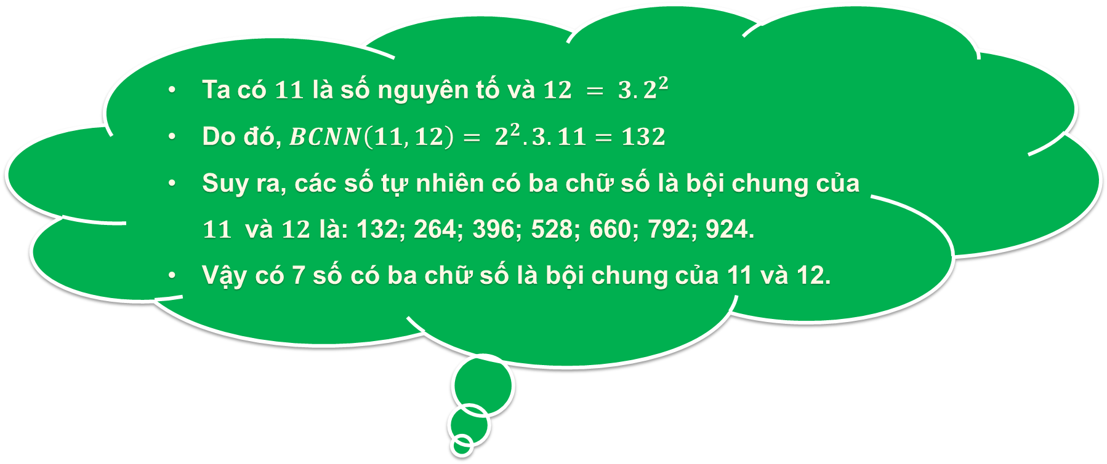
Ta có $11$ là số nguyên tố và $12 = 3. 2^{2}$
Do đó, $BCNN\left(11, 12\right)= 2^{2}.3.11=132$
Suy ra, các số tự nhiên có ba chữ số là bội chung của $11$ và $12$ là: 132; 264; 396; 528; 660; 792; 924.
Vậy có 7 số có ba chữ số là bội chung của 11 và 12.
Hướng dẫn giải
Câu 5: Có bao nhiêu số tự nhiên có ba chữ số
là bội chung của 11 và 12?
4 số
6 số
5 số
7 số
ĐUA TIẾP

Slide 15
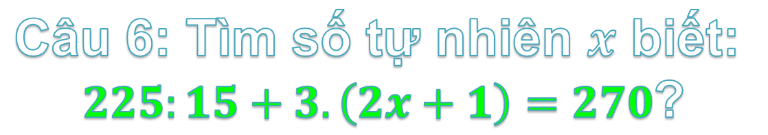
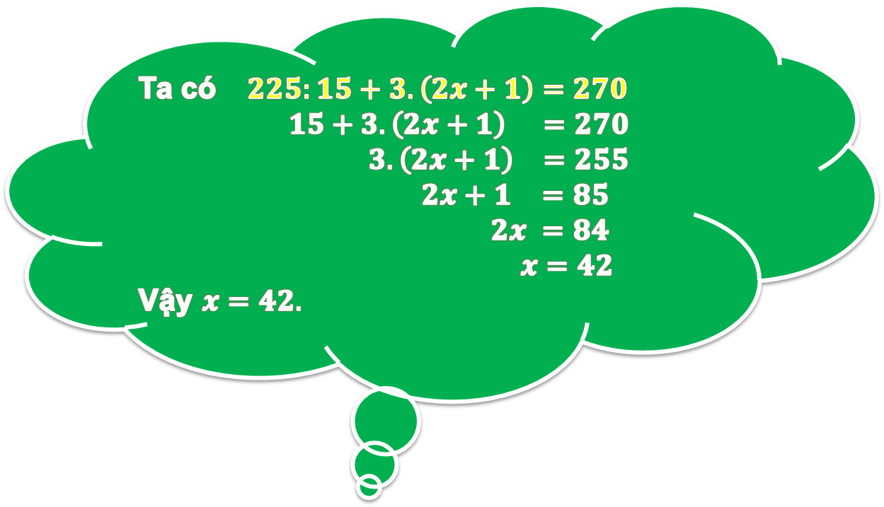
Ta có $225:15+3.\left(2x+1\right)=270$
$15+3.\left(2x+1\right) =270$
$3.\left(2x+1\right) =255$
$2x+1 =85$
$$2x =84$$
$x=42$
Vậy $x=42.$
Hướng dẫn giải
Câu 6: Tìm số tự nhiên $x$ biết:
$225:15+3.\left(2x+1\right)=270$?
24
44
42
24
ĐUA TIẾP

Slide 16
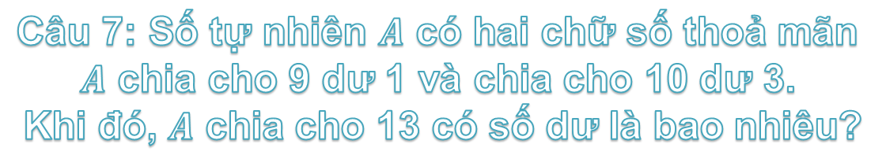
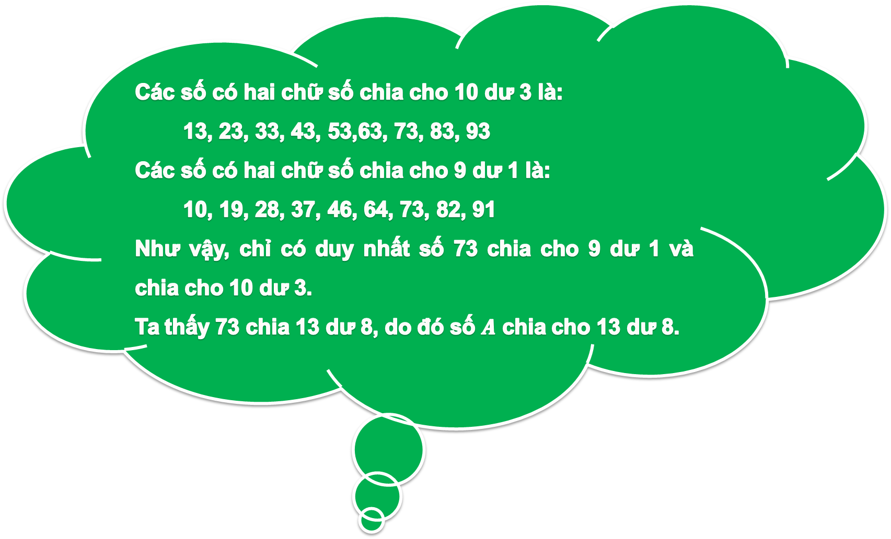
Các số có hai chữ số chia cho 10 dư 3 là:
13, 23, 33, 43, 53,63, 73, 83, 93
Các số có hai chữ số chia cho 9 dư 1 là:
10, 19, 28, 37, 46, 64, 73, 82, 91
Như vậy, chỉ có duy nhất số 73 chia cho 9 dư 1 và chia cho 10 dư 3.
Ta thấy 73 chia 13 dư 8, do đó số $A$ chia cho 13 dư 8.
Hướng dẫn giải
Câu 7: Số tự nhiên $A$ có hai chữ số thoả mãn
$A$ chia cho 9 dư 1 và chia cho 10 dư 3.
Khi đó, $A$ chia cho 13 có số dư là bao nhiêu?
Dư 1
Dư 8
Dư 13
Dư 7
ĐUA TIẾP

Slide 17
Số tiền cô bán hàng phải trả là: 200 000 – 17 000 = 183 000 đồng
Muốn bạn Minh nhận được ít số tờ tiền nhất thì cô bán hàng cần phải có các đồng tiền có mệnh giá lớn (càng nhiều càng tốt) để trả lại. Số tiền 183 000 đồng được chọn để trả như sau: 3 tờ mệnh giá 50 000 đồng; 1 tờ mệnh giá 20 000 đồng, 1 tờ mệnh giá 10 000 đồng, 1 tờ mệnh giá 2 000 đồng, 1 tờ mệnh giá 1 000 đồng.
Vậy bạn Minh nhận được ít nhất 7 tờ tiền từ cô bán hàng.
Hướng dẫn giải
Câu 8: Bạn Minh dung tờ tiền mệnh giá 200 000 đồng để mua một quyển truyện 17 000 đồng. Cô bán hàng có các tờ tiền mệnh giá 50 000 đồng, 20 000 đồng, 10 000 đồng, 5 000 đồng, 2 000 đồng, 1 000 đồng. Bạn Minh nhận được ít nhất bao nhiêu tờ tiền từ cô bán hàng?
8
6
5
7
ĐUA TIẾP

